Slide 1

WTR 2018

Slide 2

SOLUÇÕES EM SEGURANÇA DA INFORMAÇÃO

Slide 3
SOLUÇÕES EM SEGURANÇA DA INFORMAÇÃO
As soluções em Segurança da Informação da RNP são formadas por uma série de processos, metodologias e boas práticas adotadas largamente pelo mercado em torno do tema segurança da informação e que, na RNP, são tratadas como elementos para a prestação de serviços consultivos junto de seus clientes e parceiros, por meio de projetos que podem fazer parte de um acordo de cooperação ou contratados na modalidade de prestação de serviços.

Slide 4





SOLUÇÕES EM SEGURANÇA DA INFORMAÇÃO
Atuação Preventiva
Abordagem Personalizada
Experiência Reconhecida
Excelência de Atuação
Consultoria Proativa
Consultoria em Segurança da Informação RNP
Nós implementamos sempre o que há de melhor em termos de medidas preventivas de segurança!
Nós colocamos o cliente no centro de tudo o que fazemos, proporcionando uma experiência 100% customizada!
Baseado em nossa experiência, nós desenvolvemos ações de rápida implementação!
Nós somos movidos pelo sucesso e pelos resultados positivos obtidos junto de nossos cliente!
Consultoria voltada à implementação eficaz da segurança em todas as suas camadas!

Slide 5

SOLUÇÕES EM SEGURANÇA DA INFORMAÇÃO
1
Baseadas na família ABNT ISO/IEC 27000 e DSIC
2
Pautadas pelas melhores práticas do mercado
3
Direcionadas pela visão estratégica do cliente
4
Voltadas à otimização de recursos internos
5
Modeladas com base em processos estruturantes
6
Entregues com foco no MVP

Slide 6

SOLUÇÕES EM SEGURANÇA DA INFORMAÇÃO
Nosso portfólio contempla soluções para ajuda-lo a saber onde você está, para onde deve ir e o que fazer para chegar lá!
Análise e diagnóstico do sistema de gestão de segurança;
Criação e revisão de políticas e normas de segurança;
Implementação do comitê de segurança da informação;
Implementação do processo de classificação de dados;
Suporte em diligências e auditorias externas (TCU/CGU);
Implementação do processo de gestão de riscos;
Estruturação da equipe de tratamento de incidentes;
Gerenciamento de vulnerabilidades técnicas;
Conscientização de usuários.
Estes são alguns exemplos do que podemos fazer por você hoje mesmo!

Slide 7
SERVIÇOS AVANÇADOS

Slide 8
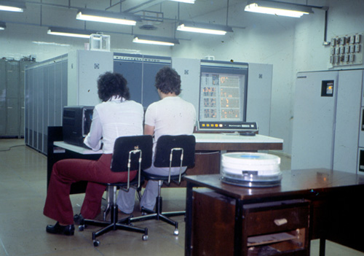
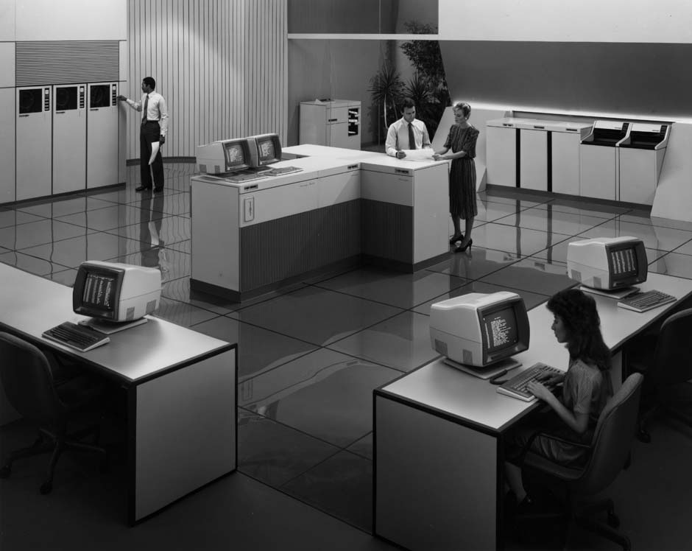

A TI MUDOU
Avair e Nilson na Sala do Setor de Operação. Burroughs 6700!
( CECOM - UFMG)
Notes:
Quem aqui chegou a trabalhar com main frame ?
Vamos trocar a imagem para ver se fica mais familiar
Agora mais alguem lembrou ? não ?
Vamos trocar novamente
https://www.ufmg.br/dti/cecom/sistematico-edicao-1444-08102009/
------------
A TI mudou e com ela mudou tambem as expectavi

Slide 9
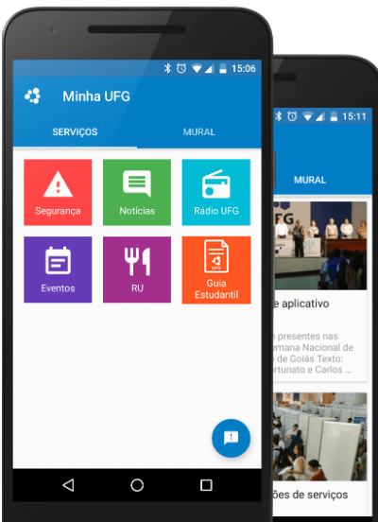

O USUÁRIO MUDOU

Slide 10



A BYOD CHEGOU
Em 2018 a proporção de dispositivos de propriedade dos funcionários serão de
2 para 1
em relação aos dispositivos da empresa.
Gartner
Os usuários levam muito em consideração o funcionamento de um dispositivo para o trabalho quando eles fazem a escolha de um dispositivo pessoal.
Gartner
Press release, ”Gartner Says Tablets Are the sweet spot of BYOD Programs, ” , Gartner, November 2014
How to estabilish IT walk-up services, Gartner, Abril 2015
Notes:
https://www.compucom.com/reimagine-digest/issue-1/waking-walk
Press release, ”Gartner Says Tablets Are the sweet spot of BYOD Programs, ” , Gartner, November 2014
How to estabilish IT walk-up services, Gartner, Abril 2015

Slide 11

SHADOW IT
71%
Até 2017
38%
usuários admitem que estão usando aplicativos em nuvem que não foram sancionados por seus departamentos de TI.
Fonte: OneLogin
das compras de tecnologia serão gerenciadas, definidas e controladas por líderes de negócio
Notes:
https://www.onelogin.com/press-center/press-releases/onelogin-announces-12-millionth-licensed-user

Slide 12

O CENÁRIO
Autenticidade
Confidencialidade
Disponibilidade
Integridade
Não repúdio
Conformidade
Processos
Pessoas
Produtos
Parceiros
TI COMO UM CONSULTOR DE CONFIANÇA
Notes:
https://www.onelogin.com/press-center/press-releases/onelogin-announces-12-millionth-licensed-user

Slide 13
SERVIÇOS JÁ CONHECIDOS
Videoaula@RNP
Transmissão de Sinal de TV
Transmissão de vídeo ao vivo
Vídeo sob demanda
fone@RNP
Videoconferência
Conferência Web
ICPEdu
CAFe
eduroam
fileSender
compute@RNP
Internet Data Center
https://www.rnp.br/servicos/servicos-avancados

Slide 14


PROJETOS PARA FORTALECIMENTO DA NUVEM COMUNITÁRIA
Troca de capacidade
Redundância de ambientes
Transferência de conhecimento
Redução de custos
Aumento do Foco no cliente
IaaS
IaaS
Negócios
Aplicação
Plataforma
Infraestrutura

Slide 15
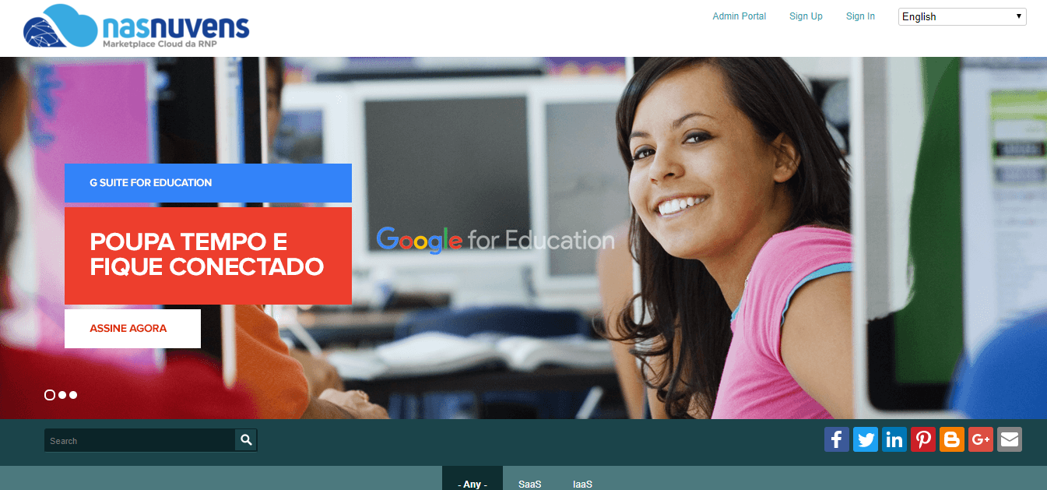
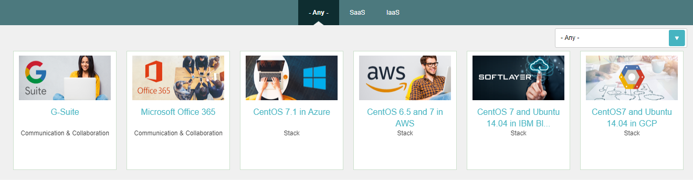
COMO A RNP ESTÁ (RE)PENSANDO A OFERTA DE SERVIÇOS ?
Ponto Único de ofertas
Acesso via federação CAFe
Simplifica a vida do cliente
Waterfall Pricing
Consultoria de pré-venda
Formas de pagamento diversificadas
Neutralidade da RNP

Slide 16

O CIDADÃO MUDOU
Parauapebas - PA, 2012
Notes:
https://portaltailandia.com/noticia/parauapebas-semed-entrega-15-000-notebooks-a-alunos-da-rede-municipal/
Parauapebas: Semed entrega 15.000 notebooks a alunos da rede municipal

Slide 17

OBRIGADO!
Ronald Huppers
Especialista em Segurança da Informação
ronald.huppers@rnp.br
Hélder Vitorino
Gerente de Serviços Avançados
helder.vitorino@rnp.br
Ministério da
Defesa
Ministério da
Cultura
Ministério da
Saúde
Ministério da
Educação
Ministério da
Ciência, Tecnologia, Inovações e Comunicações

Slide 18
OFERTAS JÁ DISPONÍVEIS – INFRAESTRUTURA COMO SERVIÇO- IaaS
TAMANHO | VALOR MÊS
EXTRA PEQUENA | R$ 41,31 | 1vCPU 1Ghz 512MB
PEQUENA | R$ 68,85 | 1vCPU 1.4Ghz 1.5GB
MÉDIA | R$ 137,69 | 2vCPU 1.8Ghz 3GB
GRANDE | R$ 275,39 | 4vCPU 2.3Ghz 6GB
EXTRA GRANDE | R$ 550,78 | 6vCPU 2.3Ghz 12GB
IaaS
Negócios
Aplicação
Plataforma
Infraestrutura
CLIENTE
Agilidade para os projetos
Flexibilidade para operação

Slide 19



OFERTAS GRATUÍTAS – EMAIL, ARMAZENAMENTO E PRODUTIVIDADE
SaaS
Negócios
Aplicação
Plataforma
Infraestrutura
CLIENTE
Oferta sem custos
Conformidade com a legislação
Desoneração da equipe interna
Redução de custos
Aumento do Foco no cliente

